Slide 1
Technologische Wetenschappen
KNMC – Site Joma 1

Slide 2
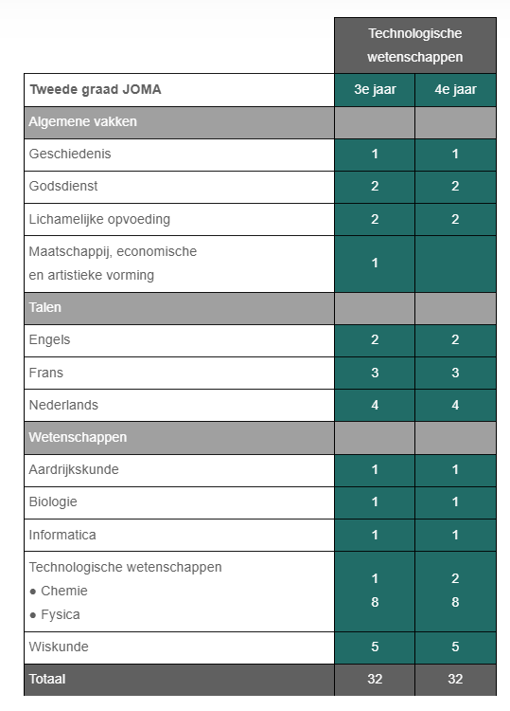
LESSENTABEL

Slide 3
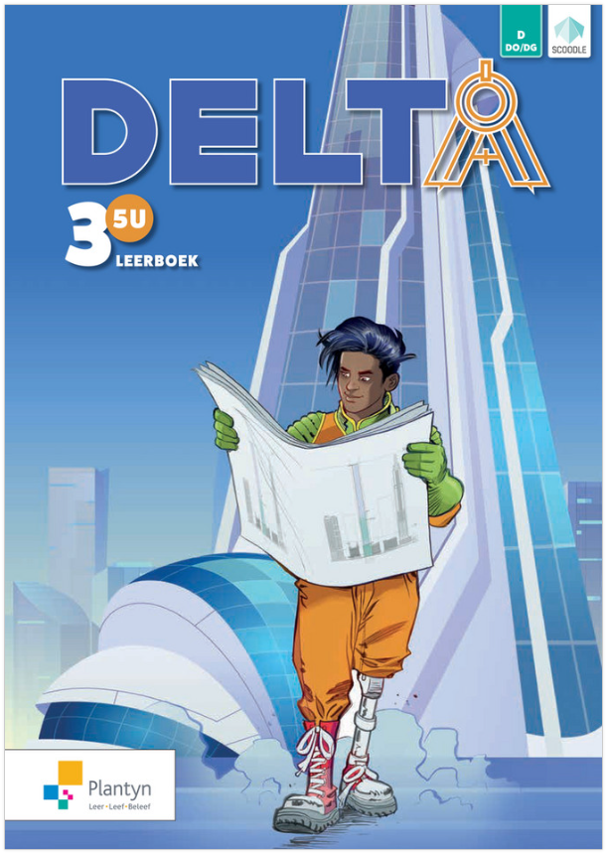
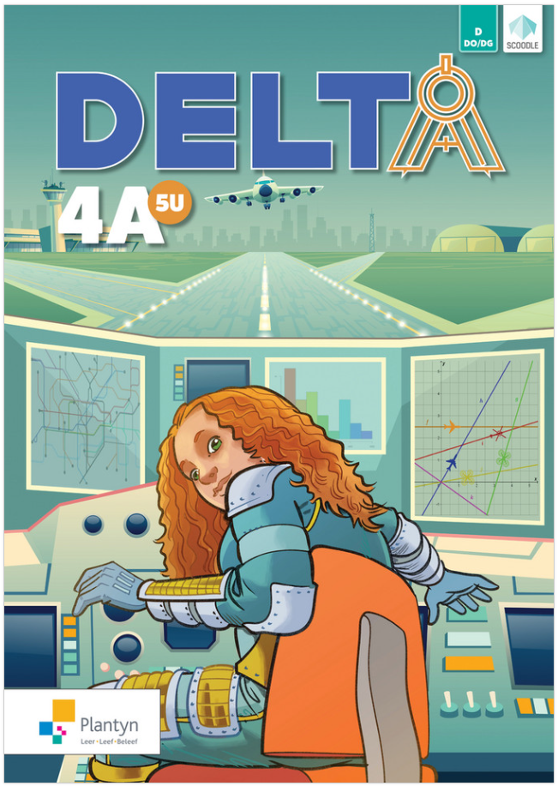
Lettertype Helvetica light
WISKUNDE
5 uur per week

Slide 4
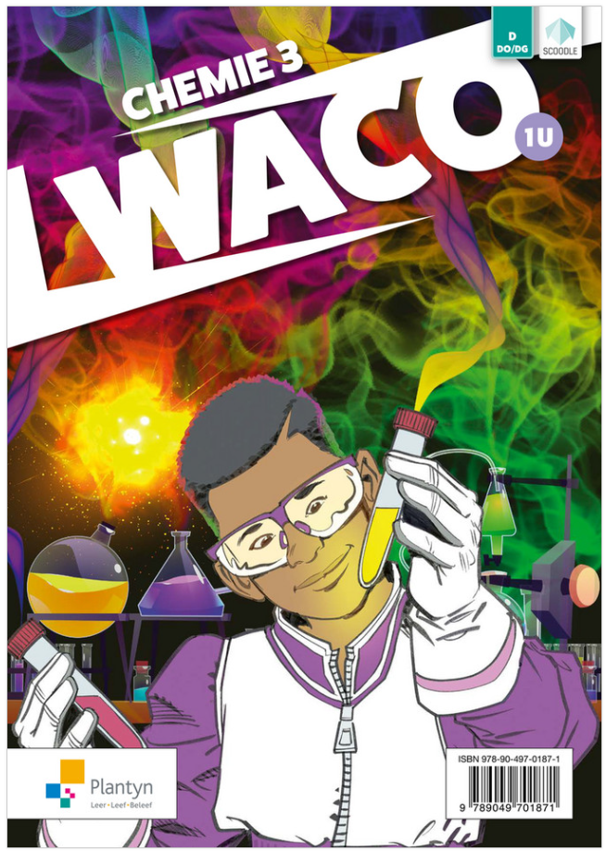
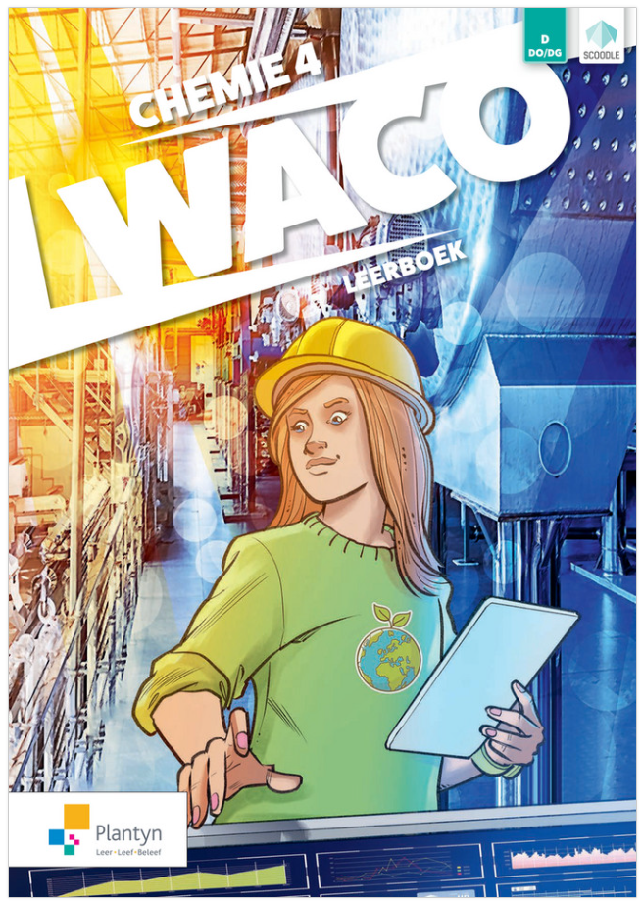
Lettertype Helvetica light
CHEMIE
3de jaar: 1 uur per week
4de jaar: 2 uur per week

Slide 5
Lettertype Helvetica light
TECHNOLOGISCHE WETENSCHAPPEN
8 uur per week
7 uur theorie + oefeningen
1 uur ruimte voor STEM-projecten / practica
3 grote onderdelen:
Mechanica
Elektriciteit
Programmeren / elektronica
Toepassen van wiskunde!

Slide 6
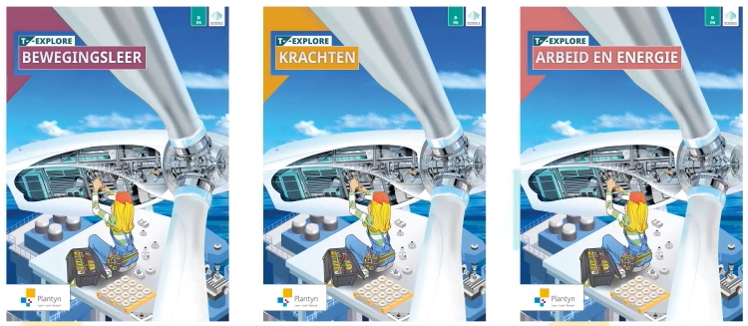
Lettertype Helvetica light
TECHNOLOGISCHE WETENSCHAPPEN: MECHANICA
3de jaar: 3 uur per week
4de jaar: 4 uur per week

Slide 7
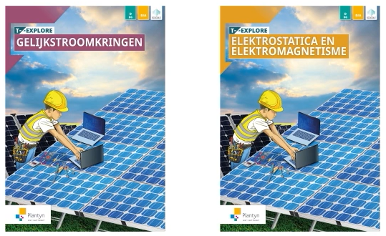
Lettertype Helvetica light
TECHNOLOGISCHE WETENSCHAPPEN: ELEKTRICITEIT
3de jaar: 4 uur per week
4de jaar: 3 uur per week

Slide 8
Lettertype Helvetica light
TECHNOLOGISCHE WETENSCHAPPEN: PROGRAMMEREN / ELEKTRONICA
Geïntegreerd in lessen:
Elektriciteit
Informatica
STEM
De elektronische dobbelsteen

Slide 9
Lettertype Helvetica light
TECHNOLOGISCHE WETENSCHAPPEN: PROGRAMMEREN / ELEKTRONICA
Geïntegreerd in lessen:
Elektriciteit
Informatica
STEM
Verkeerslichten

Slide 10
Lettertype Helvetica light
STEM PROJECTEN
1 uur per week
Practicum: werken in labo
Probleemoplossend denken
Wedstrijd: wie maakt de grootste zeepbel?

Slide 11
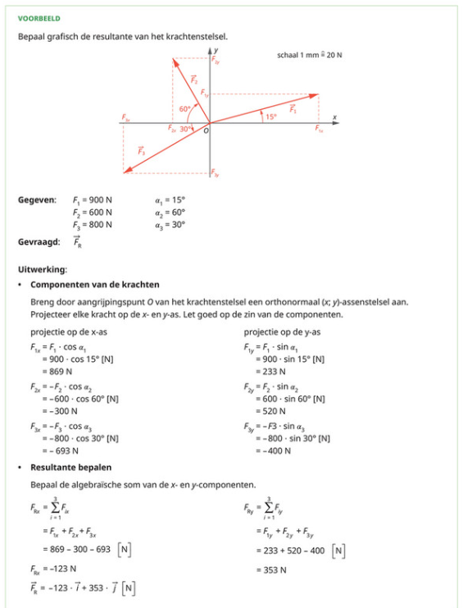
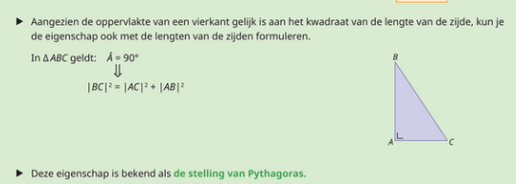
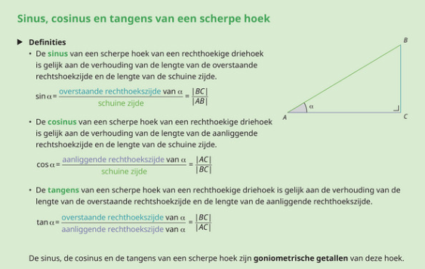
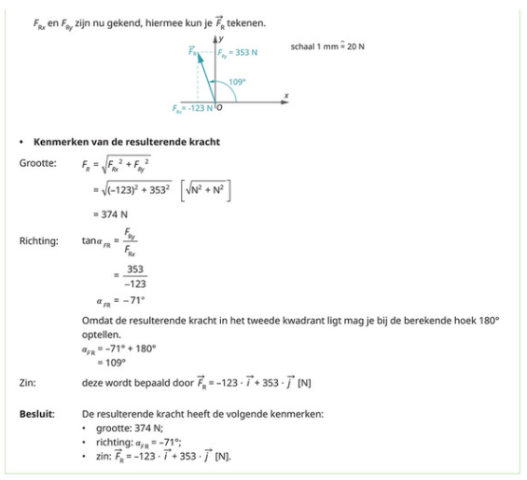
Lettertype Helvetica light
SAMENHANG LEERSTOF
Wiskunde nodig voor fysica!

Slide 12
Lettertype Helvetica light
NEEM EEN KIJKJE…
Neem een kijkje in de boeken op de computers en spreek ons zeker aan bij vragen.
Leerkrachten TEW:
Nadine Maes (wiskunde)
Steven Van Houdt (TEW)
Annelore Simons (TEW)

